Slide 1
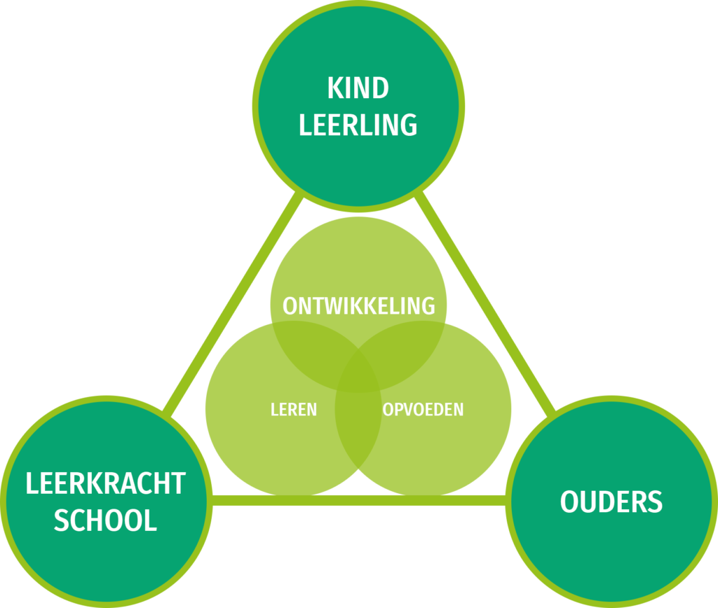

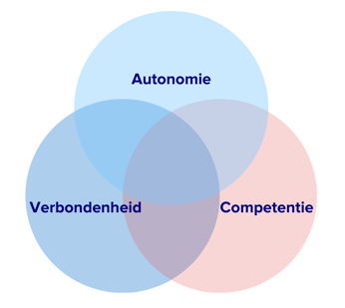

Humor
Communicatie
Veiligheid
Verbinding
Respect
Ubuntu
Positiviteit
Veerkracht
Samen groeien in harmonie met ieders unieke talenten en uitdagingen

Slide 2
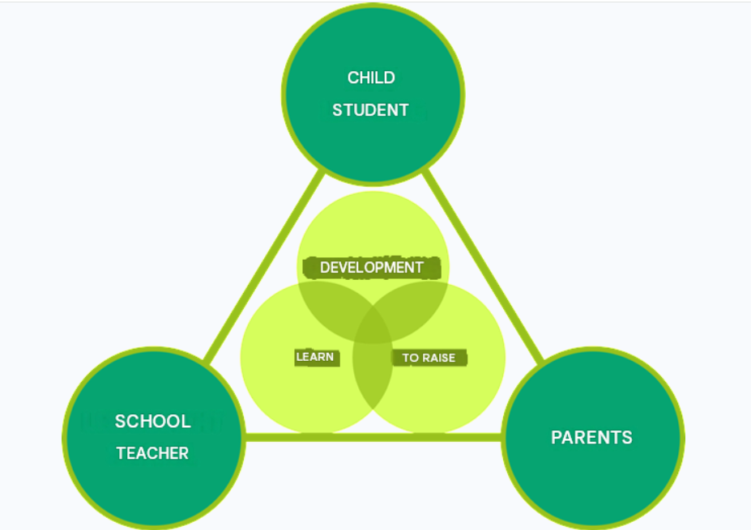
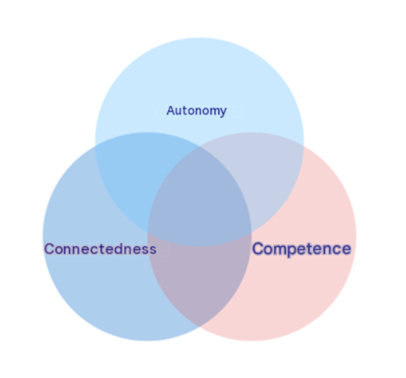
Humor
Communication
Safety
Connection
Respect
Ubuntu
Positivity
Resilience
Growing together in harmony with everyone’s unique talents and challenges

Slide 3
Taal/lezen
- Kenniscurriculum
- Spelling Taaljacht
- Bib op school
- Kennis-Thuis-meertaligheid
Rekenen
- WIG nieuwe versie en EDI
- Rekentaal en meertaligheid
- Betekenisvol rekenen
- Rekenen en thuis
Focus 2026 2027
Familieschool
Ouder en wijkbetrokkenheid
Bestaanszekerheid
Wereldburgerschap
Brede talentontwikkeling
Welbevinden
Positieve IKC aanpak
Welbevinden kinderen
Welbevinden en families/thuis

Slide 4
Language and reading
- Knowledge-rich curriculum
- Taaljacht spelling programme
- The Library at School
- Knowledge at Home and multilingualism
Maths
- New WIG version and EDI
- Mathematical language and multilingualism
- Meaningful maths
- Maths at home
Focus 2026–2027
Family School
Parent and community involvement
Financial and social security
Global citizenship
Talent development
Well-being
Positive approach
Children’s well-being
Well-being families/home

Slide 5

Bouwstenen Amsterdamse Familieschool
Gelijke kansen en inclusief onderwijs (koers Zonova)
Brugfunctionaris Eartha Ponidjo binnen Holendrecht
Hoge en positieve verwachtingen te stellen
Samenwerken in de wijk
Preventie; familieservicepunt
Families binnen IKC als gelijkwaardige partner

Slide 6
Foundations of the Amsterdam Family School
Equal opportunities and inclusive education (Zonova strategy)
Family-officer Eartha Ponidjo in Holendrecht
High and positive expectations
Working together in the neighbourhood
Prevention and the Family Service Point
Families as equal partners within the school

Slide 7
Onderwijszorggroep van Drostenburgschool/Philadelhia (zorg)

Slide 8
Education and care group with Drostenburg School and Philadelphia Care

Slide 9
Onderwijszorggroep
IKC de Brink
Onderwijs en zorg komen samen
Kinderen tussen 4 en 6 jaar oud van de wachtlijst
Anders verlopende ontwikkeling (denk aan kinderen met een autisme spectrum stoornis en/of een verstandelijke beperking, trauma)
Maximaal 8 kinderen per groep
4 dagen per week in de gele haL
Families horen horen erbij
Schoolweken en schooltijden
Gericht op veilig leren en ontwikkelen
Op lange termijn meedoen met buitenspelen, vieringen, ouderbijeenkomsten

Slide 10
Education and care group
IKC De Brink
An education and care group toghether
For children aged 4–6 from the waiting list
For children whose development follows a different path, such as autism, an intellectual disability or trauma
No more than 8 children in each group
Four days a week in the Yellow Hall
Families are an essential part of the group
During school weeks and school hours
Focused on safe learning and development
In time: joining outdoor play, celebrations and parentmeetings

Slide 11
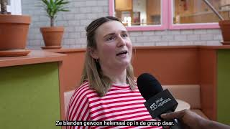
Wat is een onderwijszorggroep?

Slide 12
Organisatie partners
Buddies BSO ophalen en welbevinden
Voorschool IKC de Brink (nu 3 dgn, willen 5 dgn)
DWS en HDT
Verrijkte schooldag (Brede school)
Familieservicepunt, nieuwe ouderkamer, website en logo

Slide 13
Our partner organisations
Buddies after-school care: collection and well-being
IKC De Brink preschool: currently 3 days, aiming for 5
DWS en HDT
Enriched school day (after school activities)
Family Service Point, new parents’ room, website and logo

Slide 14
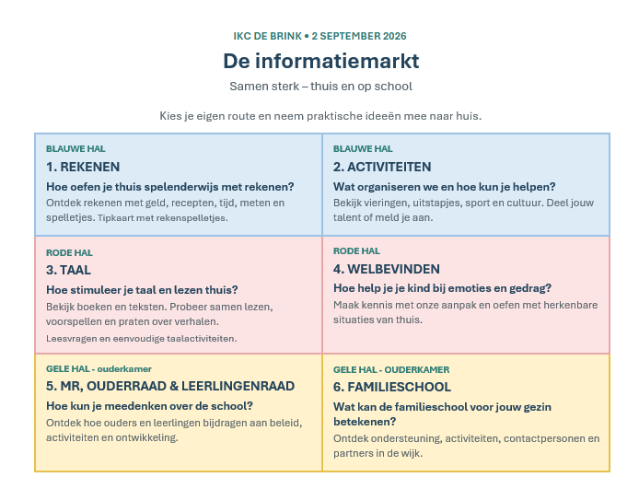
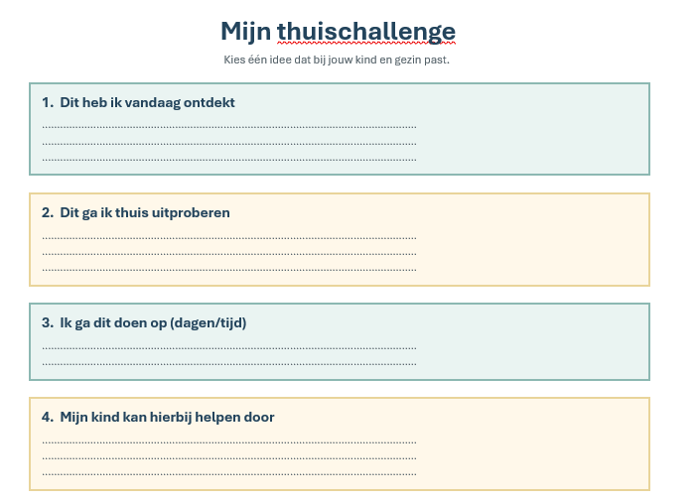
Informatiemarkt
Bovenbouw (blauwe) hal:
Rekenen en Verrijkte schooldag-brede school
Middenbouw (rode) hal:
Taal en Welbevinden
Onderbouw (gele)hal/ouderkamer:
Familieschool en MR, ouderraad en
leerlingbetrokkenheid
Speurtocht
Thuischallenge: Kies één idee dat bij jouw kind en gezin
past.

Slide 15
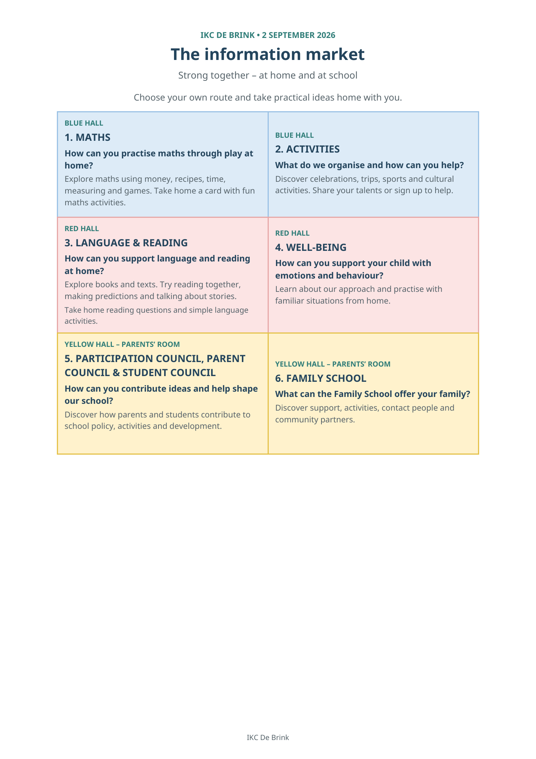
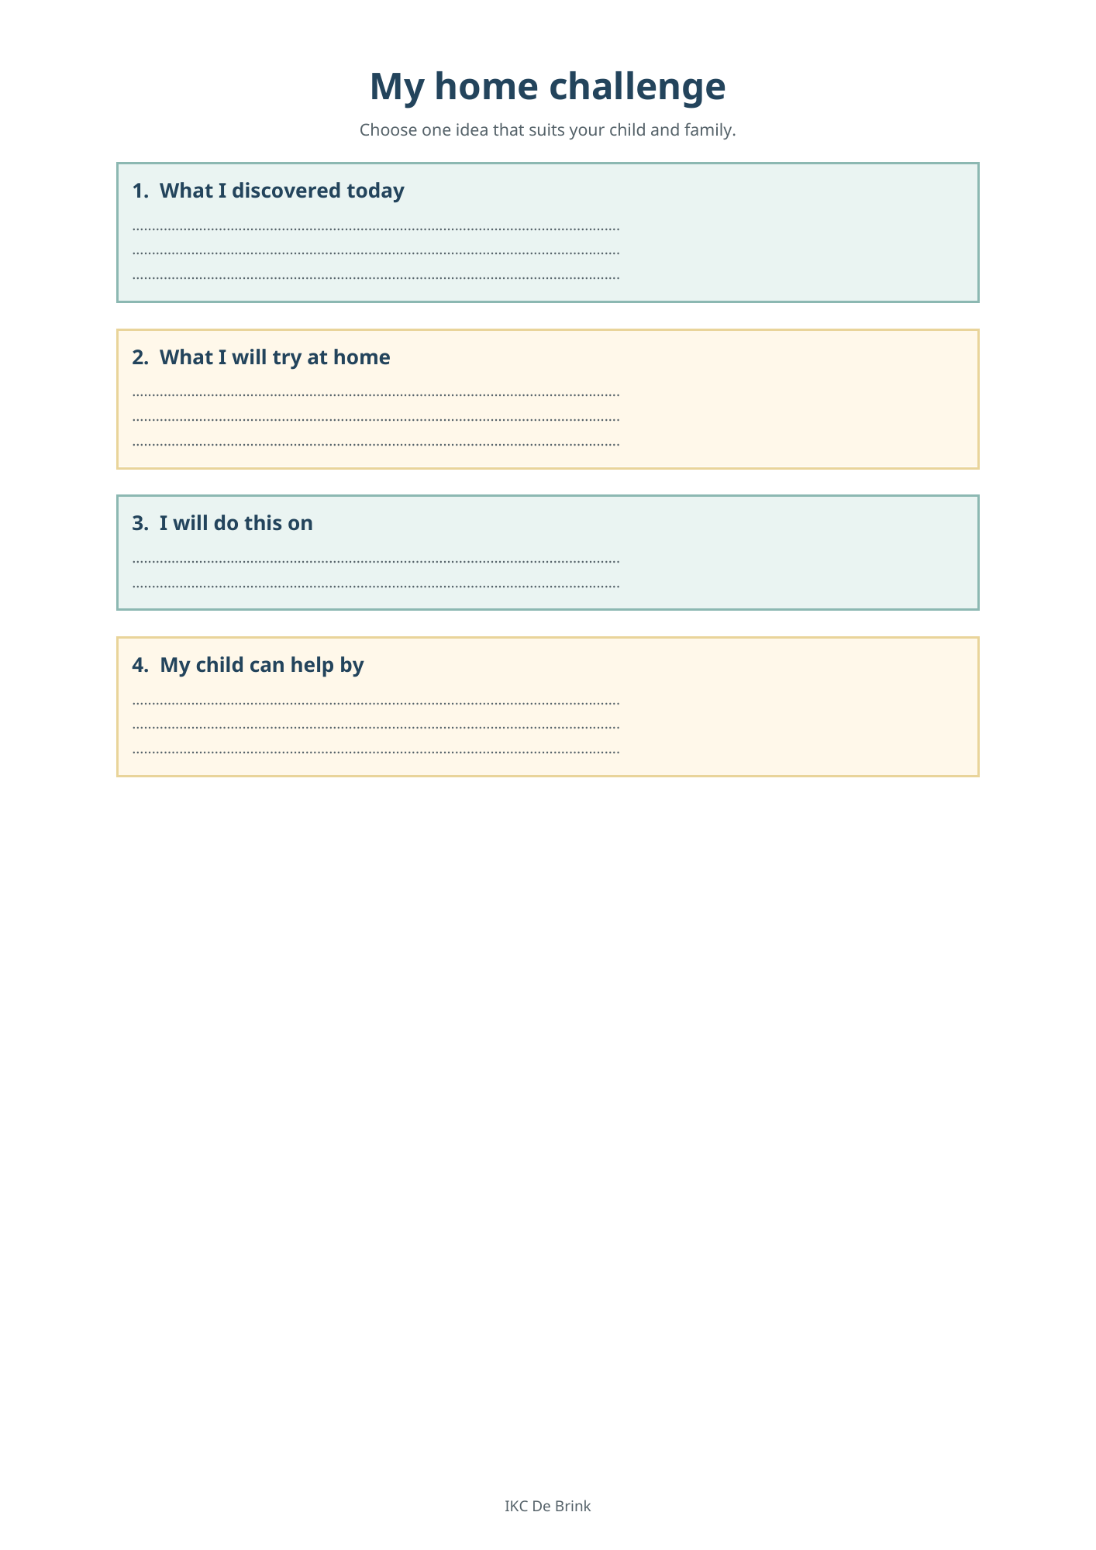
Information market
Upper years – Blue Hall:
Maths and the enriched school day
Middle years – Red Hall:
Language and well-being
Early years – Yellow Hall / parents’ room:
Family School, Participation Council, Parent Council and
student involvement
School treasure hunt
Home challenge: choose one idea that suits your child and family.
past.

